Slide 1
Visualización Científica y Analítica de Datos
Lorena recalde Ph.D.
Escuela Politécnica Nacional
Programa de Maestría
2019-B

Slide 2



Un poco sobre mi investigación
Planificación Urbana Cognitiva
#CollaborativeUrbanPlanning
#Cognitive-basedMockupsDesign
#JSON-LDEducationalResources
#FairGroupRecommenders

Slide 3
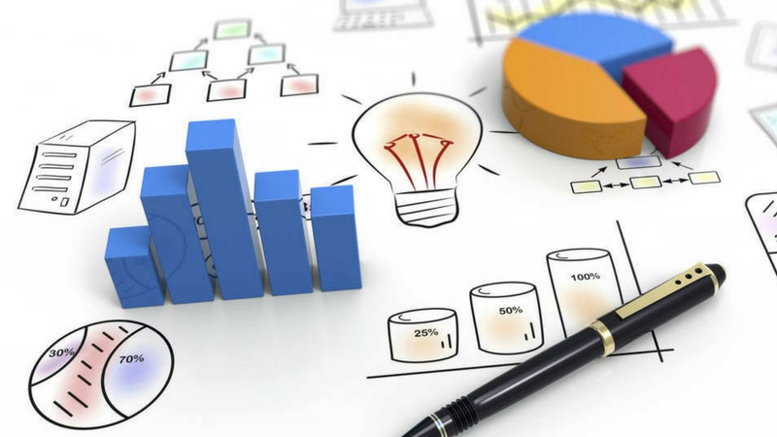
Visualización Científica y Analítica de Datos
¿Para qué me servirá?
¿Qué he hecho en cuanto a visualización de datos?

Slide 4
Contenido de este curso
Lu | 23 | Warming up sesion: Gephi para crear y visualizar grafos | Ch1. Introducción
Mar | 24 | Qué es la visualización y porqué es importante | Ch1. Introducción
Mi | 25 | Efectividad de una representación visual | Ch1. Introducción
Ju | 26 | Ejemplos de varias visualizaciones | Ch1. Introducción
Lu | 30 | La carga cognitiva | Ch2. Aspectos cognitivos
Mar | 1 | Reordenando elementos | Ch2. Aspectos cognitivos
Mi | 2 | Atención y memoria | Ch2. Aspectos cognitivos
Ju | 3 | Tamaño y color | Ch2. Aspectos cognitivos
Lu | 7 | Datos, tipos y representaciones visuales PRUEBA | Ch3. Temas avanzados en Visualización
Mar | 8 | Árboles, Grids, y otros | Ch3. Temas avanzados en Visualización
Mi | 9 | Abstracción de una tarea | Ch3. Temas avanzados en Visualización
Ju | 10 | Narración de una historia y repetición | Ch3. Temas avanzados en Visualización
Lu | 14 | Pensando como un diseñador | Ch4. El componente de diseño
Mar | 15 | Modelos visuales | Ch4. El componente de diseño
Mi | 16 | Presentación de Proyectos
Ju | 17 | Examen

Slide 5
Evaluación
 | Opción 1 | Opción 2
Deberes / Talleres | 1 | 1
Prueba | 2 | 2
Examen | 2 | 3
Proyecto | 4 | 4
Actuación | 1 (revisión de paper en Data Visualization) | n/a

Slide 6
Proyecto final: grupos de 3 personas
Selección de dos o más datasets para su análisis visual
Selección de herramienta(s) o sistemas para carga, limpieza* y análisis exploratorio de datos (Python, R, Tableau, Excel, etc.)
Generación de gráficos o plots y su comparación: por qué un diseño visual es mejor que otro.
Informe Técnico con scripts, comentarios, conclusiones y recomendaciones.
Informe Ejecutivo con los resultados del análisis para ambos casos en estudio.
*Si aplica

Slide 7
Indicaciones Generales
lorena.recalde@epn.edu.ec
Asistencia -> Presencial
Asistente?
Inglés (ok)
Opción 1: Actuación: presentación de 15 min
Short Breaks
Inicio y Fin de clase
https://github.com/lore10/Visualizacion

Slide 8
Bibliografía
Tamara Munzner. Visualization Analysis and Design. A K Peters_CRC Press (2014)
Cole Nussbaumer Knaflic. Storytelling with Data, A Data Visualization Guide for Business Professionals. Wiley (2015)
Alexandre Devert. Matplotlib Plotting Cookbook. Packt Publishing (2014)

Slide 9
SEMANA 1, Ch1
Introducción
Warming up sesion: Gephi para crear y visualizar grafos
Qué es la visualización y porqué es importante
Efectividad de una representación visual
Ejemplos de varias visualizaciones

Slide 10
Warming up sesion: Gephi para crear y visualizar grafos

Slide 11
Social network
Aquí hay algunas variedades de redes sociales:
• Redes telefónicas: los nodos en esta red son números de teléfono y representan individuos
• Redes de correo electrónico: los nodos representan direcciones de correo electrónico, que representan individuos
• Redes de colaboración: los nodos aquí representan individuos que publicaron trabajos de investigación; El borde que conecta dos nodos representa a dos individuos que publicaron uno o más artículos conjuntamente.
Las redes sociales se modelan como gráficos no dirigidos. Las entidades son los nodos, y un borde conecta dos nodos si los nodos están relacionados por la relación que caracteriza a la red. Si hay un grado asociado con la relación, este grado se representa etiquetando los bordes.

Slide 12
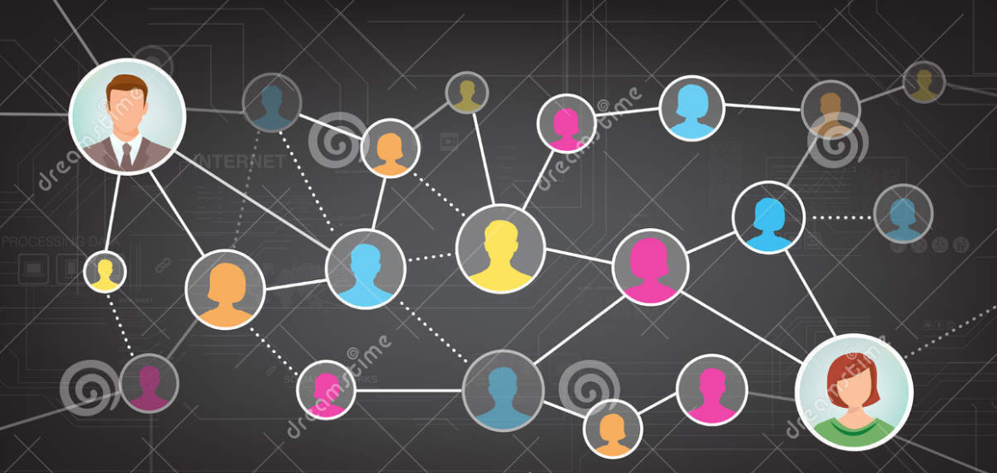
Social network
Aquí hay un ejemplo en el que los datos de amistad de la escuela secundaria de Coleman se utilizan para su análisis.
Los datos provienen de una investigación sobre los lazos de amistad entre 73 muchachos en una escuela secundaria en un año académico elegido.
Los vínculos para todos los informantes se extraen en dos puntos de tiempo (otoño y primavera).
En una representación de los datos a manera de grafo el nodo denota un alumno específico y la línea representa el vínculo entre dos alumnos.

Slide 13
Polarización

Slide 14
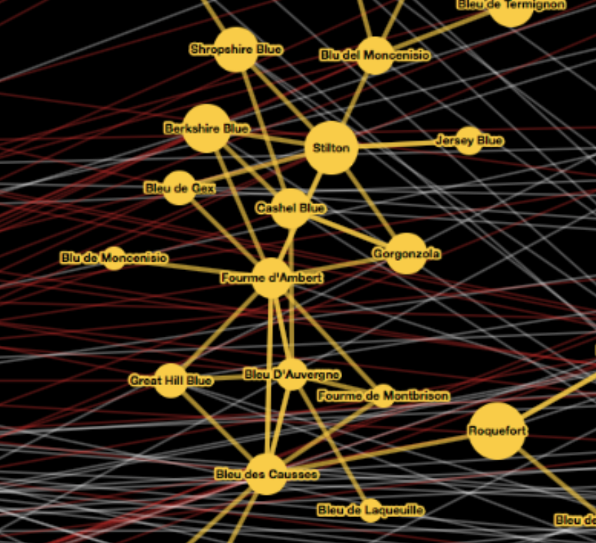
Grafo interactivo: wine and cheese
http://js.cytoscape.org

Slide 15
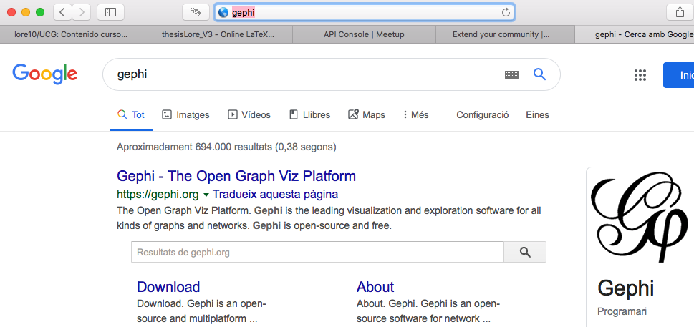
Instalar Gephi

